Slide 1

Ingeniería de Software “Web App Hotelería”
Escuela de Informática y Telecomunicaciones, Sede Maipú. 2022
Sección:
Docente Instructor de la Asignatura:
CHRISTIAN RODRIGO LAZCANO CABELLO
Integrantes del Equipo:
DANIEL IGNACIO BARRIGA MOLINA
FRANCISCO FELIPE BUSTAMANTE VARGAS

Slide 2
Problemática a Resolver
El viejo sistema de reserva por teléfono o presencial es tedioso para los clientes y difícil de manipular para los administrativos hoteleros

Slide 3
Requerimientos de alto nivel
Gestión de Reservas: El sistema debe permitir a los usuarios realizar reservas de habitaciones de hotel en línea.
Información de Habitaciones: Debe proporcionar detalles completos de las habitaciones, incluyendo fotos, tarifas, comodidades y descripciones.
Visualización de Disponibilidad: Debe mostrar la disponibilidad de habitaciones según la cantidad de huespedes
Proceso de Reserva Simple: El proceso de reserva debe ser fácil de entender y completar, con pasos claros y opciones de pago seguras.
Seguridad de Datos: Debe garantizar la seguridad de los datos personales y financieros de los usuarios.
Reportes y Análisis: Puede proporcionar a los administradores herramientas para generar informes y análisis de ocupación, ingresos y otros datos relevantes.

Slide 4
Visión Inicial del Producto Definición de la Solución
Buscamos la modernización de los antiguos sistemas de reserva de hospedaje en el área de hotelería, entregando un sistema mas simple e intuitivo para los clientes y funcionarios hoteleros

Slide 5
Tecnologías del Desarrollo e implementación
Para el lenguaje de programación se utilizo Python, con el framework de desarrollo Django.
Como base de datos SQLite y el frontend en HTML5
Utilizamos Figma para diseñar las primeras vistas
Github para gestionar el código fuente y colaboración entre los desarrolladores

Slide 6

Diseño inicial del sistema:
El diagrama de actividades y casos de usos fue generado utilizando las herramientos de diseño de lucid.app
El cual consistio inicialmente en el los pasos desde la reserva del cliente hasta su check in
Link acceso a modelos del software
https://trello.com/c/Si7lkqsc

Slide 7
Metodología de Desarrollo
Utilizamos la metodología de desarrollo scrum para un desarrollo ágil que se adapto a la perfección a nuestros itinerarios de desarrollo, pues es muy eficiente y flexible, ya que nuestro equipo se auto gestiona y es multifuncional
Notes:
Explicar el Valor de Trabajar con el ciclo de vida del desarrollo del software y en un entorno de trabajo basado en Scrum. Insertar Pantalla de Carpetas de Carga de evidencias sprint

Slide 8
Principales épicas del proyecto
Nro. Épica | Nombre Épica | Propósito
0 | Implementación de ambiente de desarrollo y producción | Implementar el ambiente de desarrollo y producción del proyecto
1 | Gestión de Habitaciones | Gestionar y poder ver las habitaciones disponibles
2 | Gestión de reserva de Habitaciones | Gestión y realización de la reserva de habitaciones
3 | Mejora de la Eficiencia en la Gestión de Reservas | Otorgar herramientas al personal del hotel para la modificación de las habitación y la realización de informes para el personal administrativo
Notes:
Explicar el Valor de Trabajar con el ciclo de vida del desarrollo del software y en un entorno de trabajo basado en Scrum. Insertar Pantalla de Carpetas de Carga de evidencias sprint

Slide 9
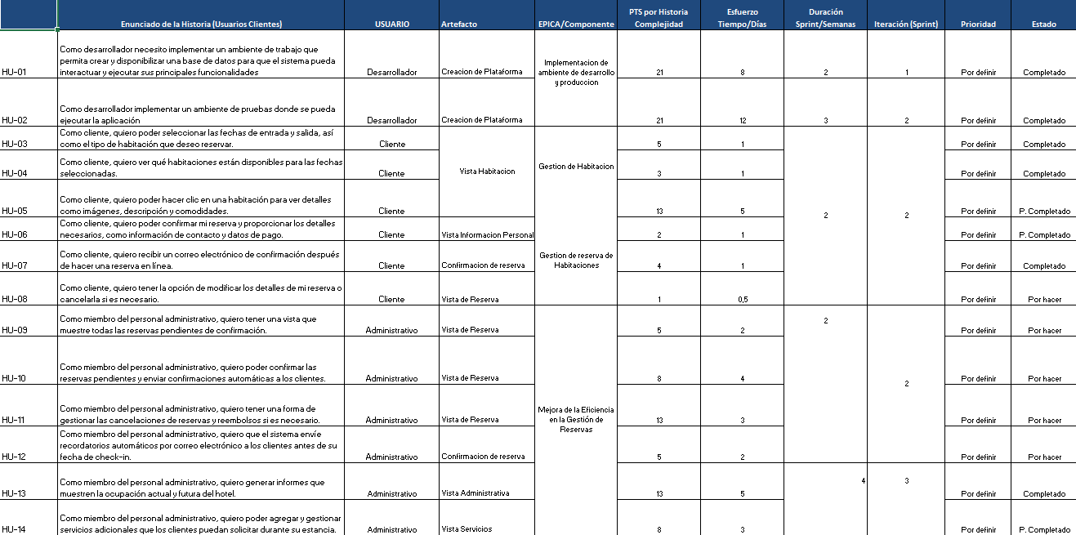
Product Backlog
Estado actual del proyecto

Slide 10
Análisis de Retrospectiva
Descripción de los avances logrados y de los pendientes por terminar
Fortalezas: El grupo de trabajo pequeño nos permitió estar en la misma pagina durante el desarrollo del proyecto
Debilidades: Así mismo debido a ser un grupo tan pequeño limito nuestra capacidad de desarrollo esperado, limitando parte de los entregables
Lecciones aprendidas a través de la experiencia. : Es importante tener una gran cantidad de respaldos de los entregables, si uno o dos fallan un tercero debe estar disponibles

Slide 11
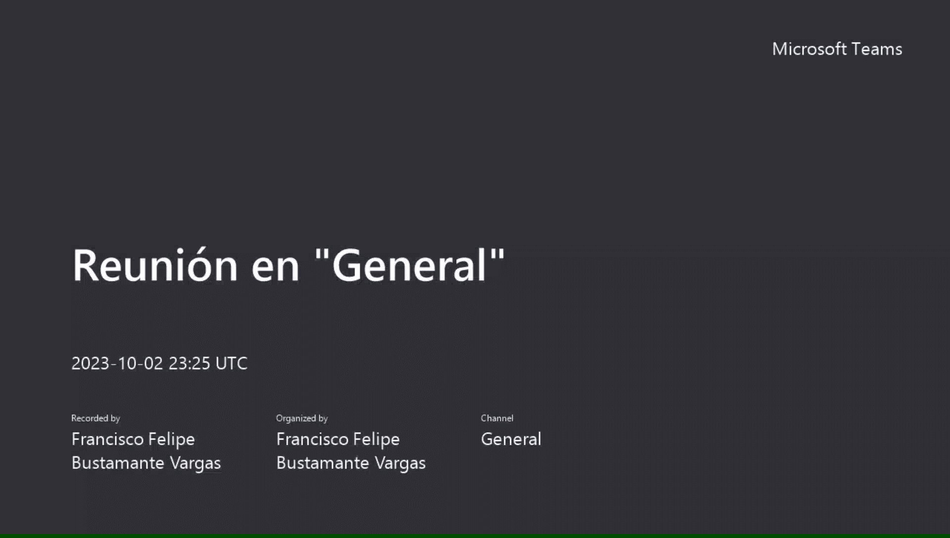
Vídeo Sprint. Funcionalidad del sistema
Reunión en _General_-20231002_202544-Grabación de la reunión.mp4
Notes:
Link Vídeo de 2 minutos máximo sobre avances de las principales funcionalidades implementadas fuera de la presentación

Slide 12


